Slide 1
Мастер класс «Книга моей семьи» как один из инструментов формирования семейных ценностей у младших школьников с ОВЗ
Государственное бюджетное общеобразовательное учреждение
Свердловской области, реализующее адаптированные основные общеобразовательные программы
«Верхнетагильский центр психолого-педагогической, медицинской и социальной помощи»
Педагог-психолог, лауреат Всероссийского конкурса профессионального мастерства «Педагог-психолог 2024»
Гаренских Анастасия Олеговна
Свердловская область, г. Верхний Тагил

Slide 2
«Книга моей семьи» как один из инструментов формирования семейных ценностей
у младших школьников с ОВЗ
Цель: создание условий для формирования духовных семейных ценностей младших школьников (в том числе детей с ОВЗ).
Задачи:
Актуализировать у обучающихся представления о семье и семейных ценностях.
Раскрыть для детей значение понятия «семейные ценности».
Способствовать формированию у обучающихся чувства любви и уважения к родителям, гордости за свою семью.
Целевая аудитория: обучающиеся 4-х классов с ОВЗ (может использоваться в работе с нормотипичными обучающимися 2–3 класса)
Ожидаемые результаты:
Актуализированы знания обучающихся о семейных ценностях.
Сформировано уважительное и бережное отношение к семейным ценностям.

Slide 3
Цикл занятий по работе с методическим пособием «Книга моей семьи»
Занятие 1. «Семья – это…» (1-я страница Книги)
Занятие 2. «Семейные ценности» (2-я страница Книги)
Занятие 3. «Семейные традиции через праздники» (3-я страница Книги)
Занятие 4. Подведение итогов (рефлексия по всей Книге)

Slide 4
Занятие 1. «Семья – это…» (1-я страница Книги)
Семья – это…
Члены семьи
Поколения в семье
Генеалогическое древо

Slide 5
Занятие 2. «Семейные ценности» (2-я страница Книги)
«Отгадай ребус»
«Угадай ценность»
«Наполнение конвертов»

Slide 6
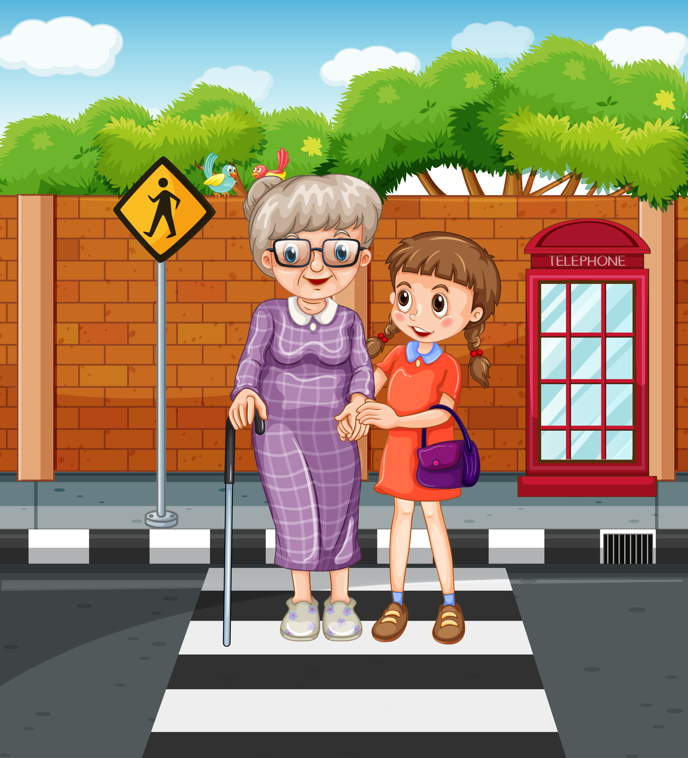
Игра «Угадай ценность»

Slide 7
Игра «Угадай ценность»

Slide 8
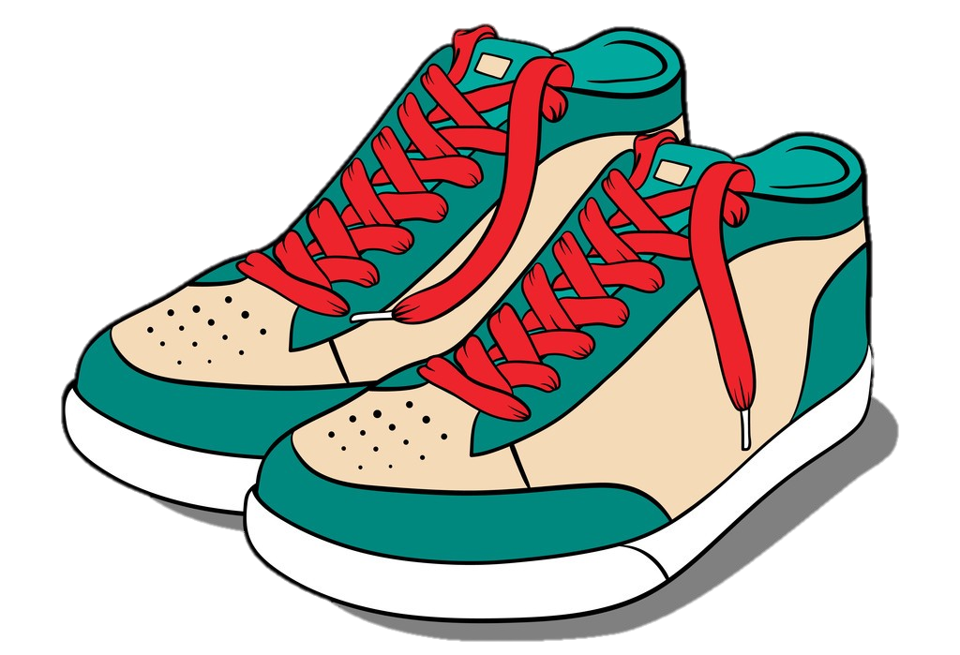
Игра «Угадай ценность»

Slide 9
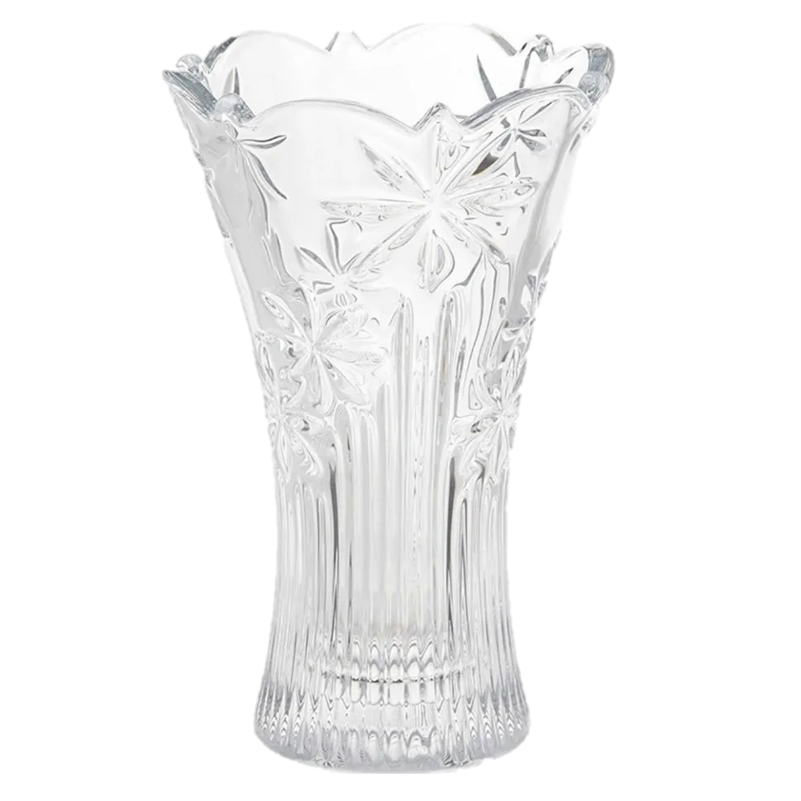
Игра «Угадай ценность»

Slide 10
«Семейные ценности»
Семейная ценность — это то, что все члены семьи считают самым важным, что передают от поколения к поколению.
Ценности моей семьи
Конвертик для семейных ценностей
Доверие
Понимание
Любовь
Доброта
Уважение

Slide 11
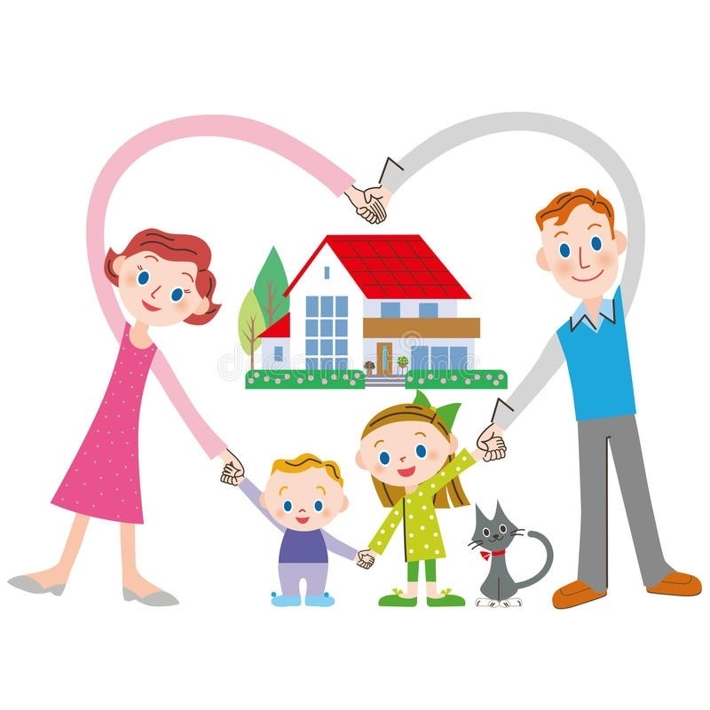
Ценности семей обучающихся
заботиться друг о друге;
защищать младших братьев или сестер;
быть рядом, когда кому-то грустно;
уважать друг друга;
любить каждого члена семьи;
делиться друг с другом;
помогать друг другу;
быть честными друг с другом;
прощать друг друга, если обидели.

Slide 12
Метод для формирования УУД
личностных
регулятивных
познавательных
коммуникативных

Slide 13
Занятие 3. «Семейные традиции через праздники» (3-я страница Книги)
Обсуждение ответов
обучающихся и их родителей

Slide 14
Занятие 4. Подведение итогов (рефлексия по всей Книге)

Slide 15
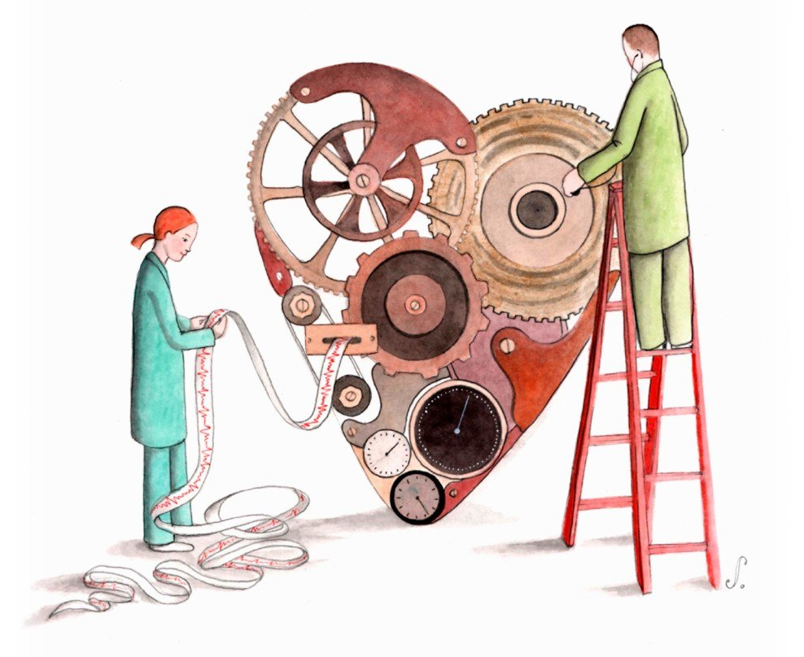
Механизмы психологического воздействия:
идентификация себя со своей семьей
вовлечение в активную деятельность детей
вовлечение в совместную продуктивную деятельность детей с их родителями

Slide 16
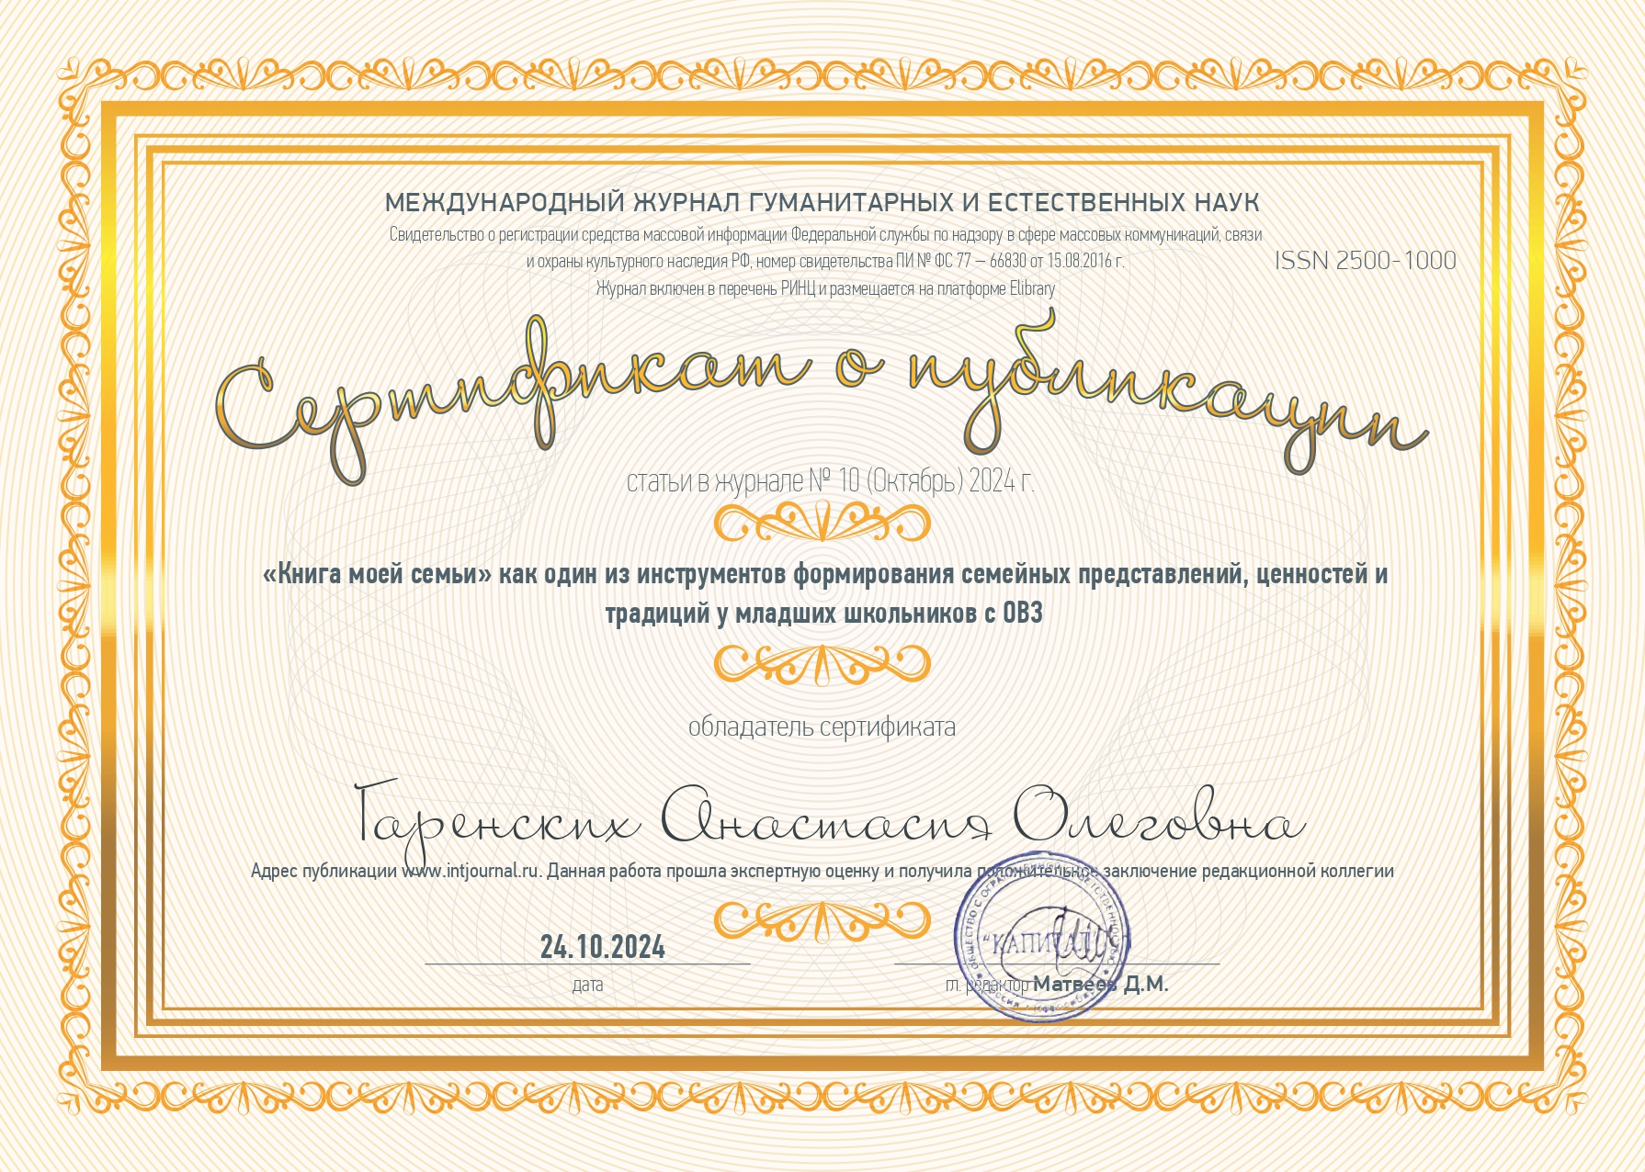
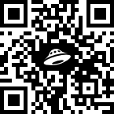
Макет методического пособия
«Книга моей семьи»

Slide 17
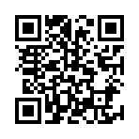
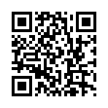
Спасибо за внимание!
Сайт ГБОУ СО «Верхнетагильский центр ППМСП»
Личный сайт А. О. Гаренских
E-mail: nastya.garenskih@mail.ru
vt-ddsh@mail.ru

